Slide 1
Неделя «Игры и игрушки»
с 17ноября по 21 ноября 2014года
Средняя группа № 8
«Гномики»
Воспитатели: Купцова Татьяна Алексеевна
Меркулова Татьяна Владимировна

Slide 2
Цель проведения:
Привлечение внимания родителей к значению детской игры; определение ее преобладающего места в совместной деятельности детей и взрослых в дошкольном учреждении и семье.
Задачи проведения:
1.Развивать интерес детей к различным видам игр, поддерживать их свободную творческую самореализацию в игре с включением в нее продуктивной деятельности.
2.Проведение подвижных игр с учетом сезонного периода и возрастных особенностей детей дошкольного возраста.
3.Оптимально использовать имеющееся в группе игровое оборудование, пособия и материалы способствующие активизации игровой деятельности.

Slide 3


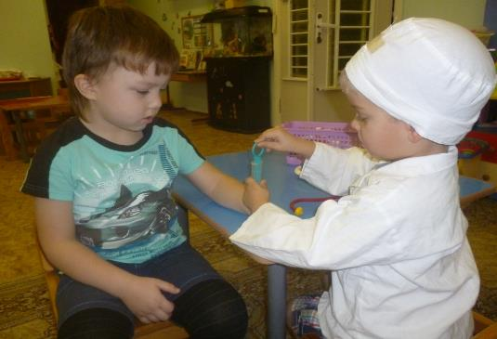
В детский сад мы пришли
И к игрушкам подошли:
-Здравствуйте игрушки,
Куклы и зверюшки,
Будем с вами мы играть,
И не будем мы скучать.
Сюжетно-ролевая игра «Поликлиника»

Slide 4
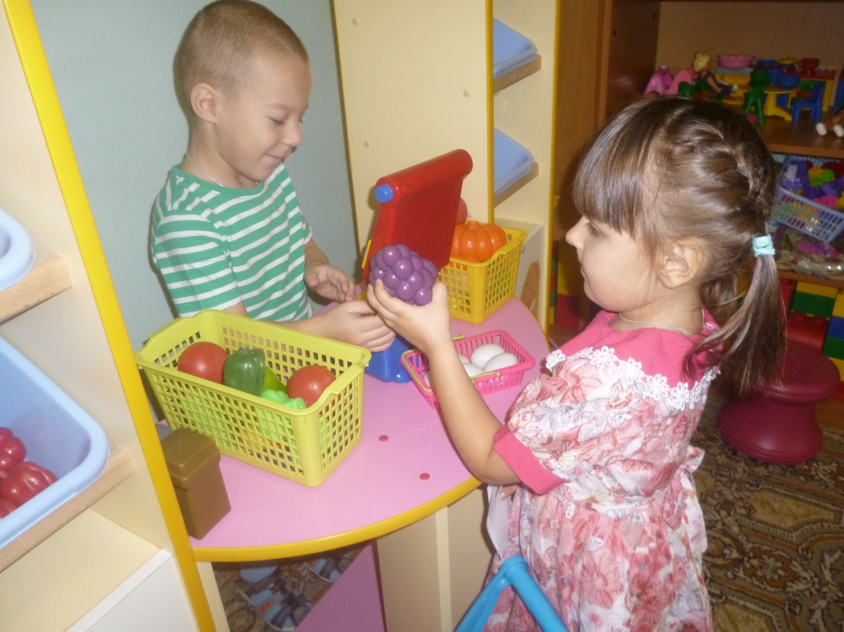
Сюжетно-ролевая игра «Магазин»

Slide 5
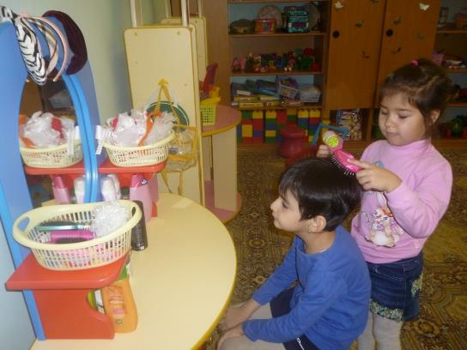
Сюжетно-ролевая игра «Парикмахерская»

Slide 6
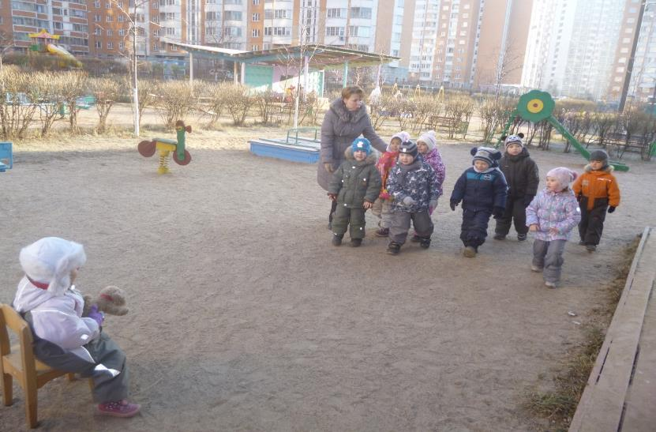
Подвижная игра «Лохматый пес»

Slide 7
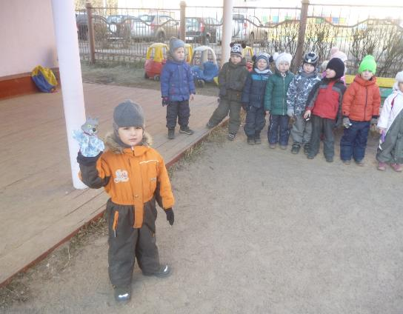
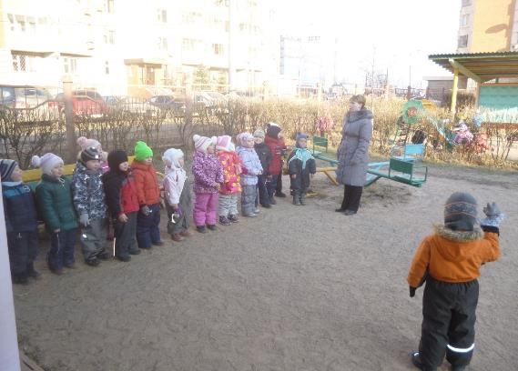
Подвижная игра «Гуси-гуси»

Slide 8
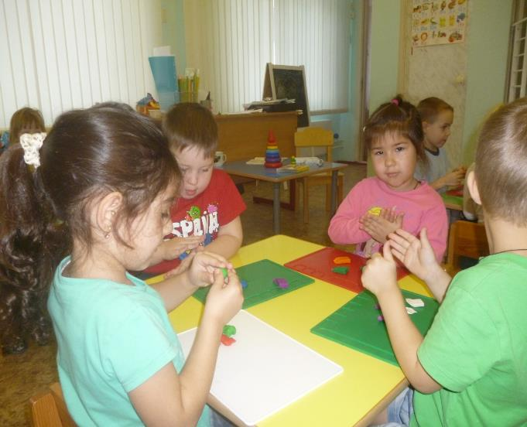
Лепка « Пирамидка»
Пирамидку строю я,
Помогите мне, друзья.
Кольца разные берите
Друг на друга их кладите.

Slide 9
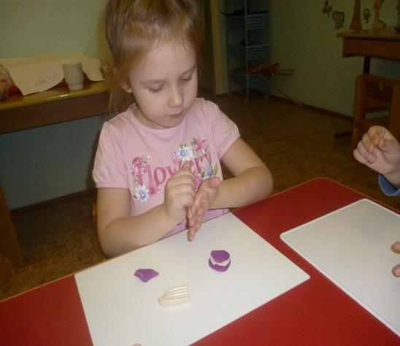
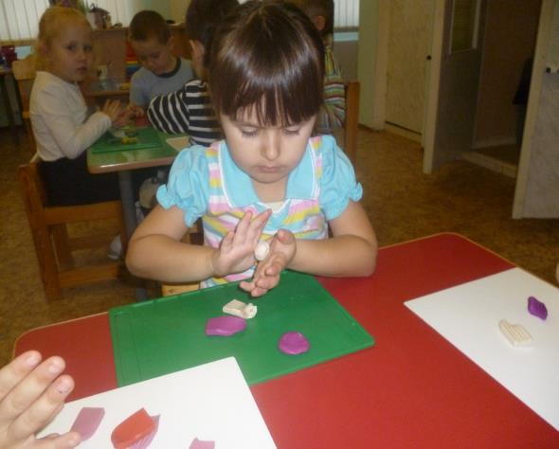

Slide 10
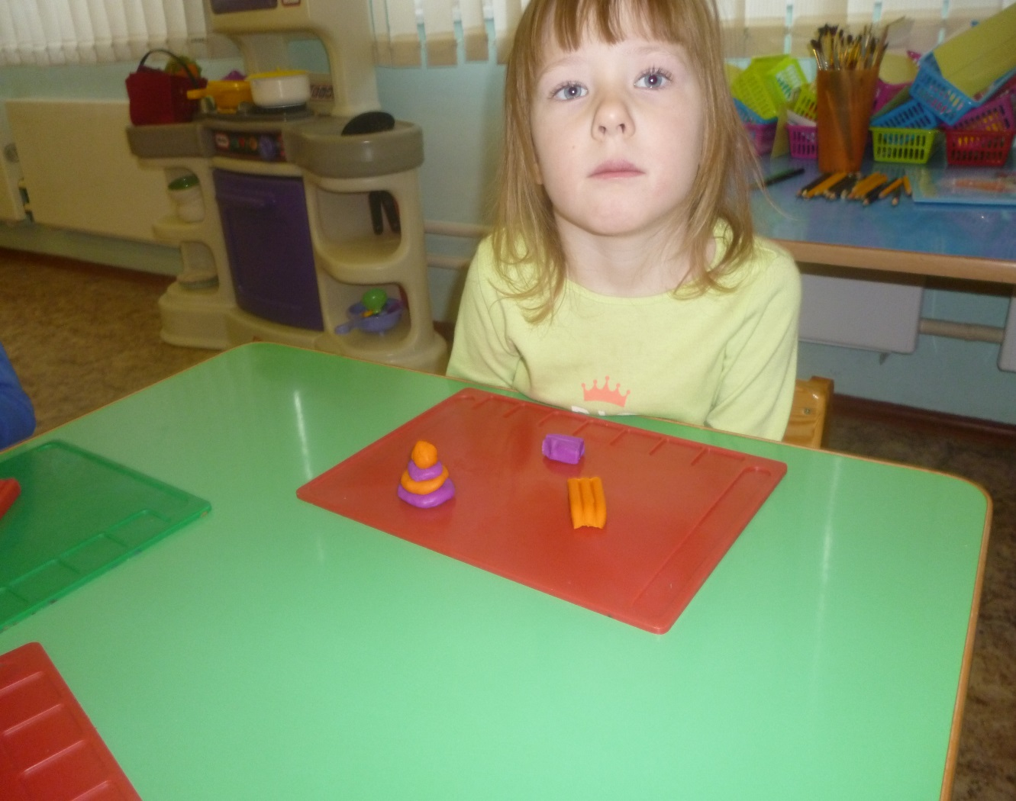
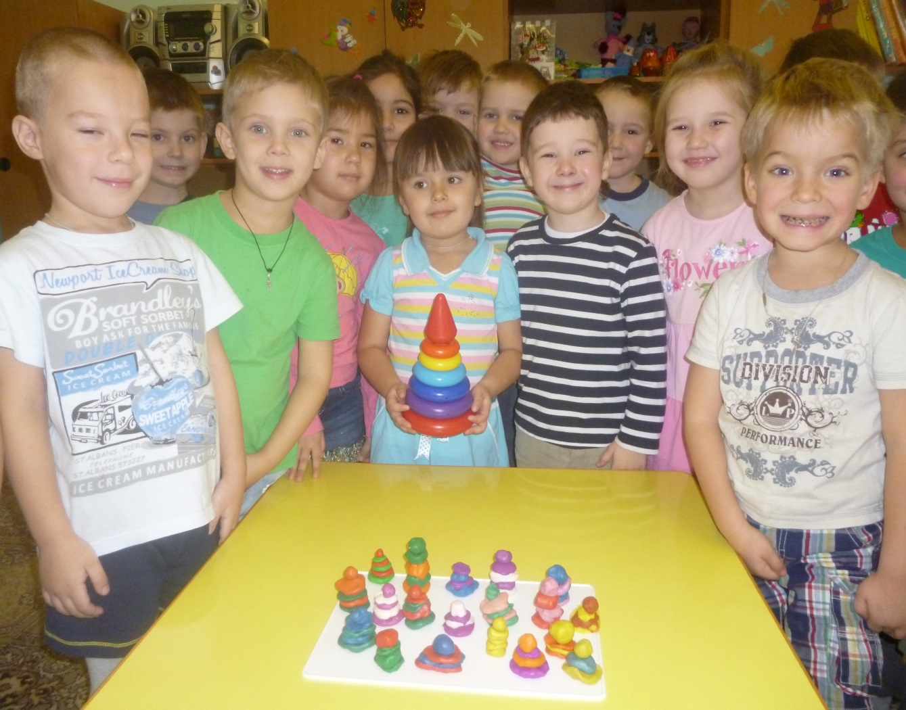

Slide 11
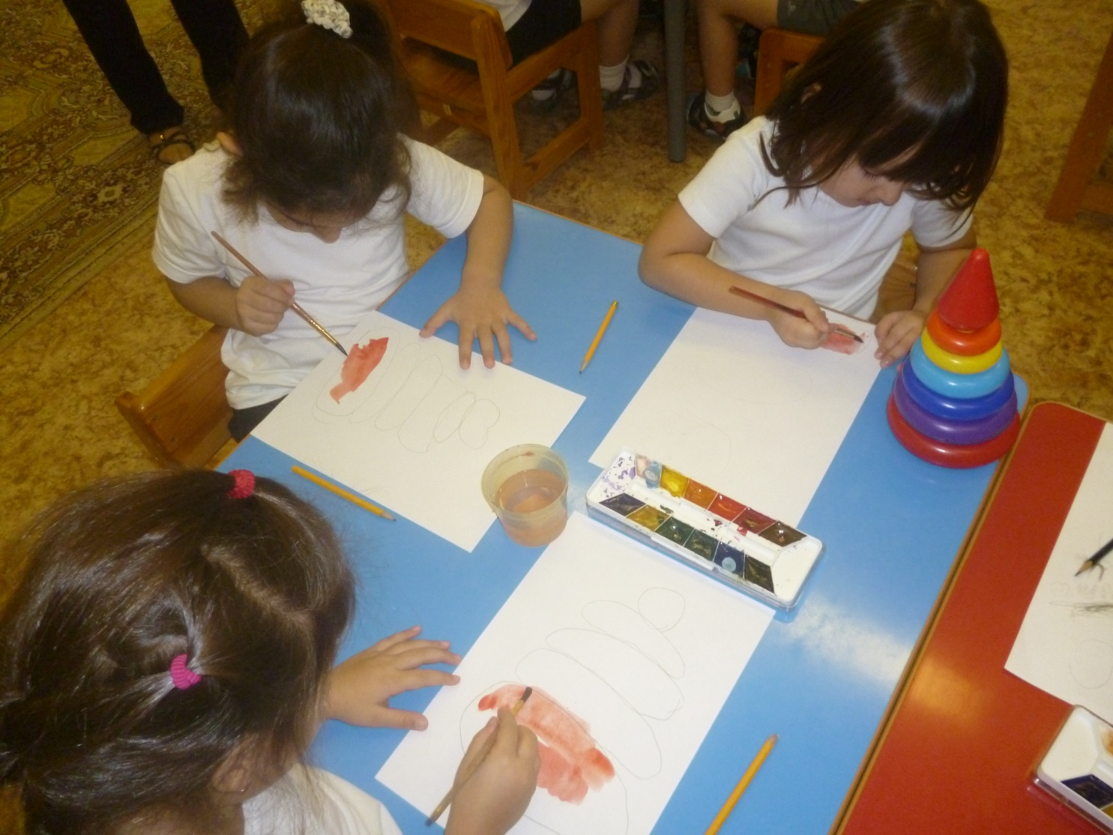
Рисование «Нарисуй свою любимую игрушку»
Очень нравится девчонкам
Пирамидку рисовать,
Цвета радуги по ней
Можно даже изучать.

Slide 12
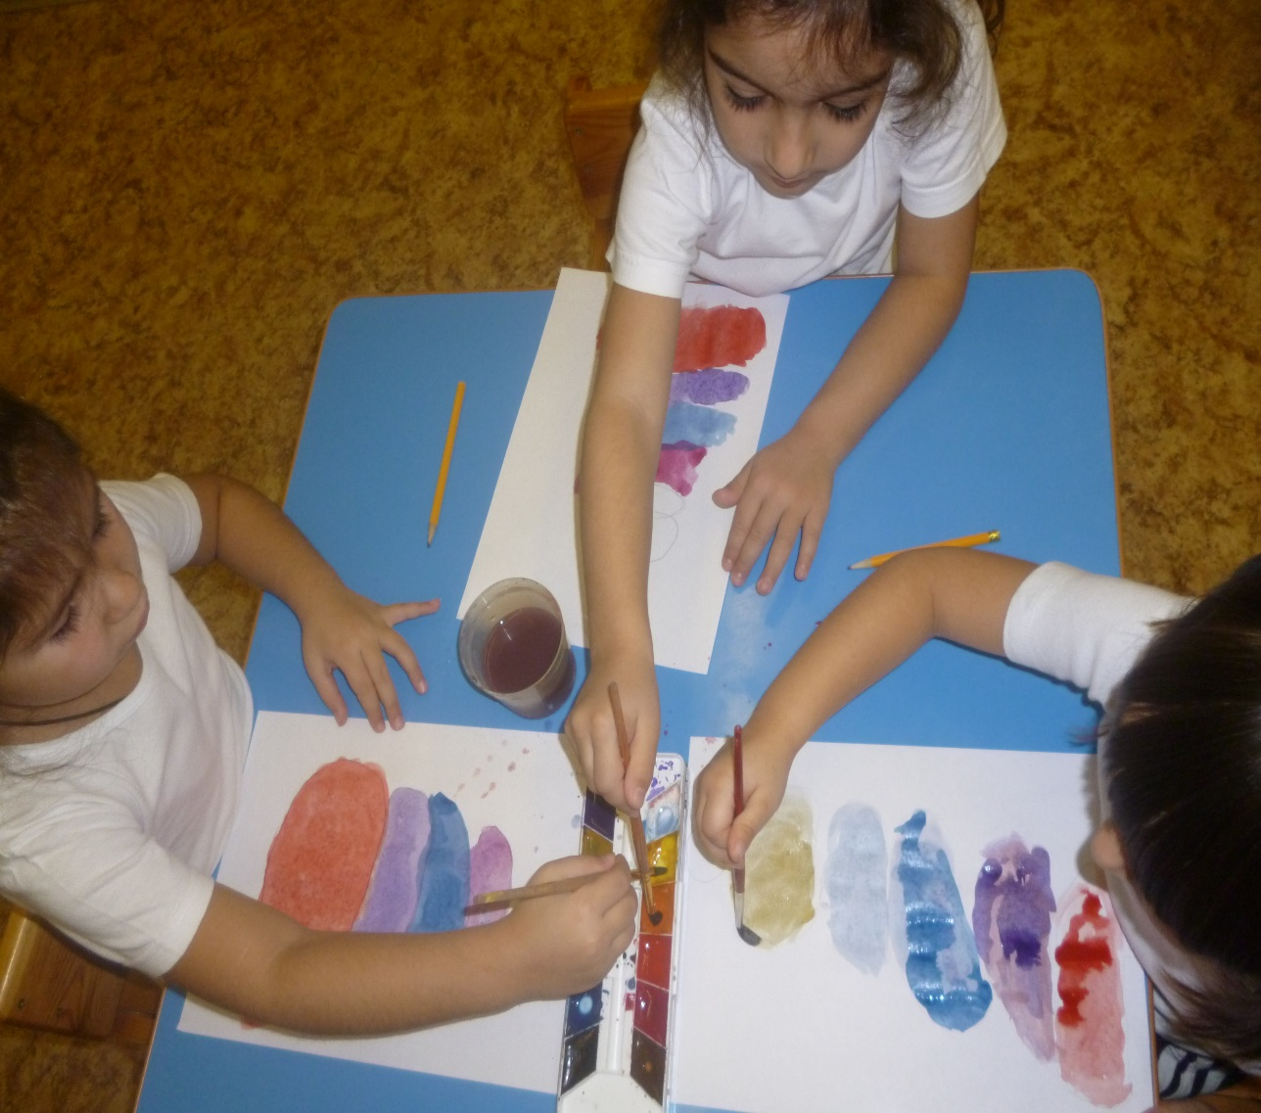
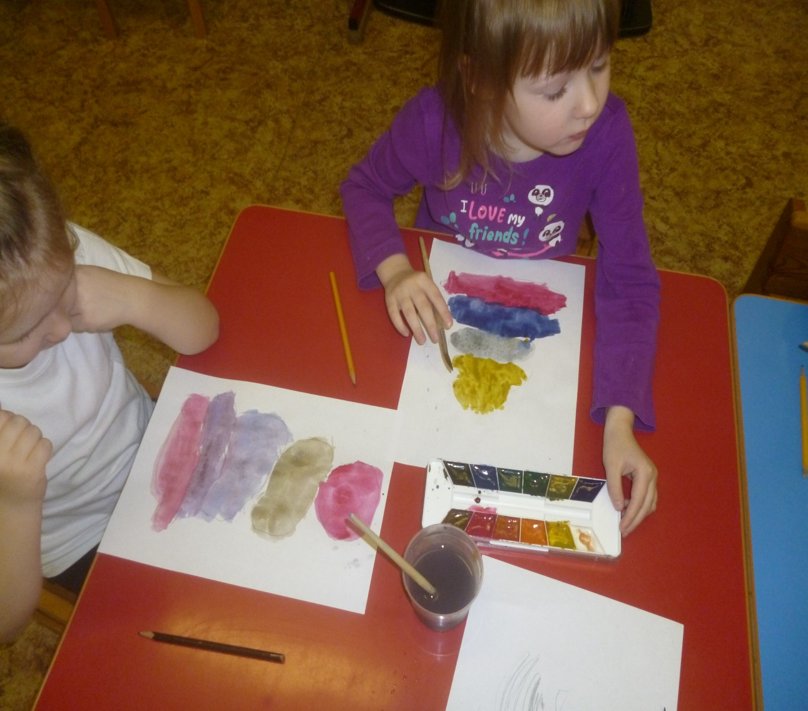

Slide 13
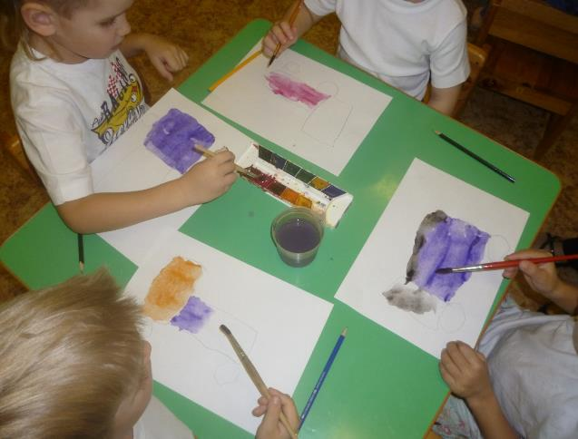
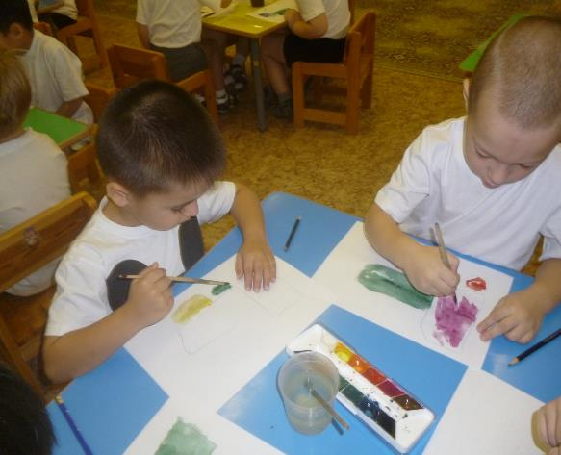
Нет, напрасно мы решили
Прокатить кота в машине:
Кот кататься не привык –
Опрокинул грузовик.

Slide 14
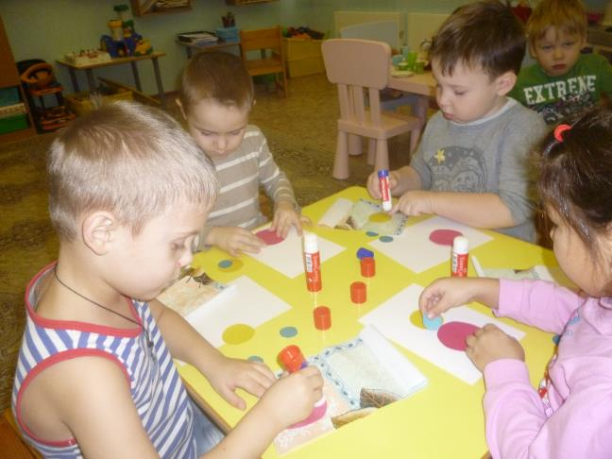
Аппликация «Неваляшка»
Свою куклу- неваляшку
Я укладываю спать:
Рассказать хотела сказку,
А она решила встать.

Slide 15
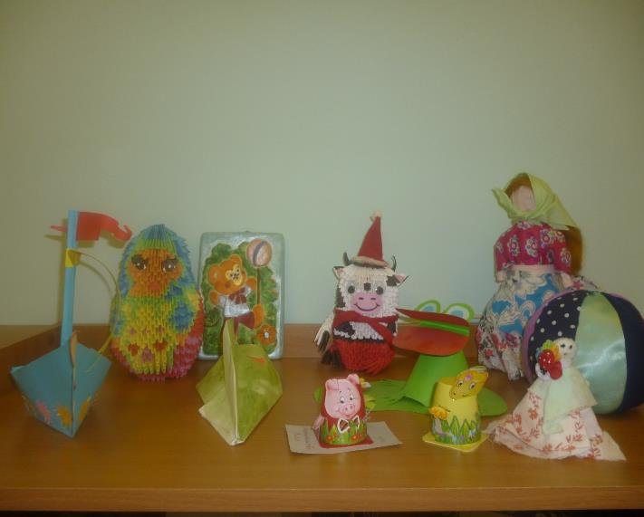
Работа с родителями.
1.Оформление выставки игрушек- самоделок изготовленных детьми вместе с родителями.
2.Оформление папки- передвижки «Учим детей играть»

